Slide 1

Python(advanced)
Dorian-Lenoir
Benitez-Noah
OUSMANE SEYE

Slide 2

Sommaire
Présentation
Explication du code
Conclusion
Difficultés rencontrer
Test
Applications utilisées

Slide 3


Applications utilisées

Slide 4
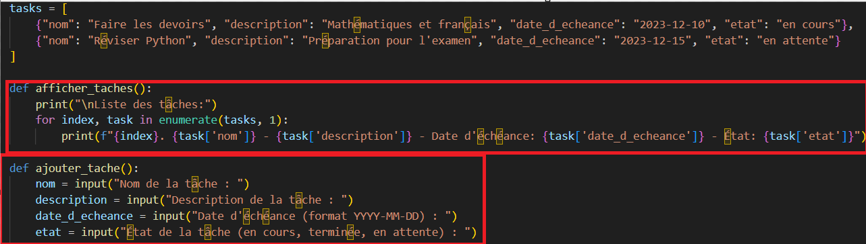
Explication du code
DORIAN

Slide 5

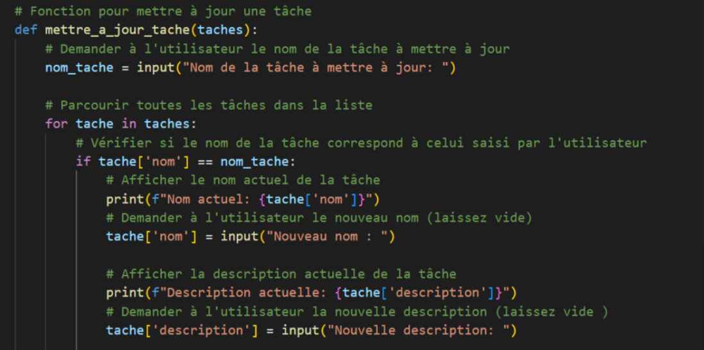
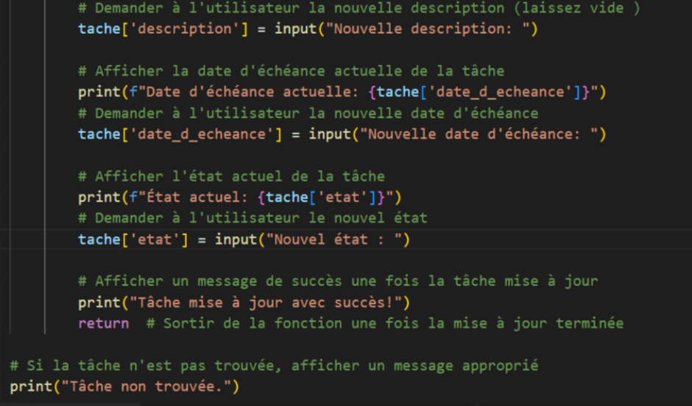
OUSMANE

Slide 6
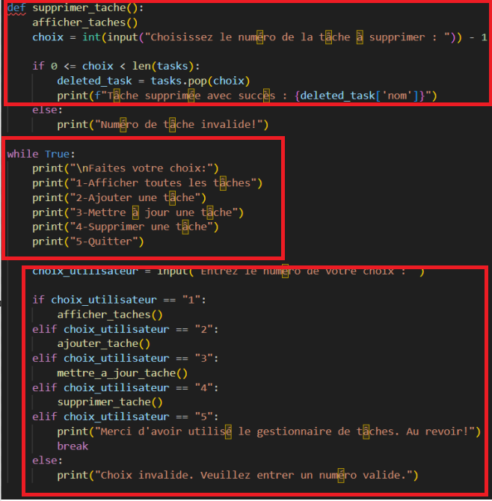
Noah

Slide 7

Difficultés rencontrer
Mettre à jour
Erreur de synthaxe

Slide 8
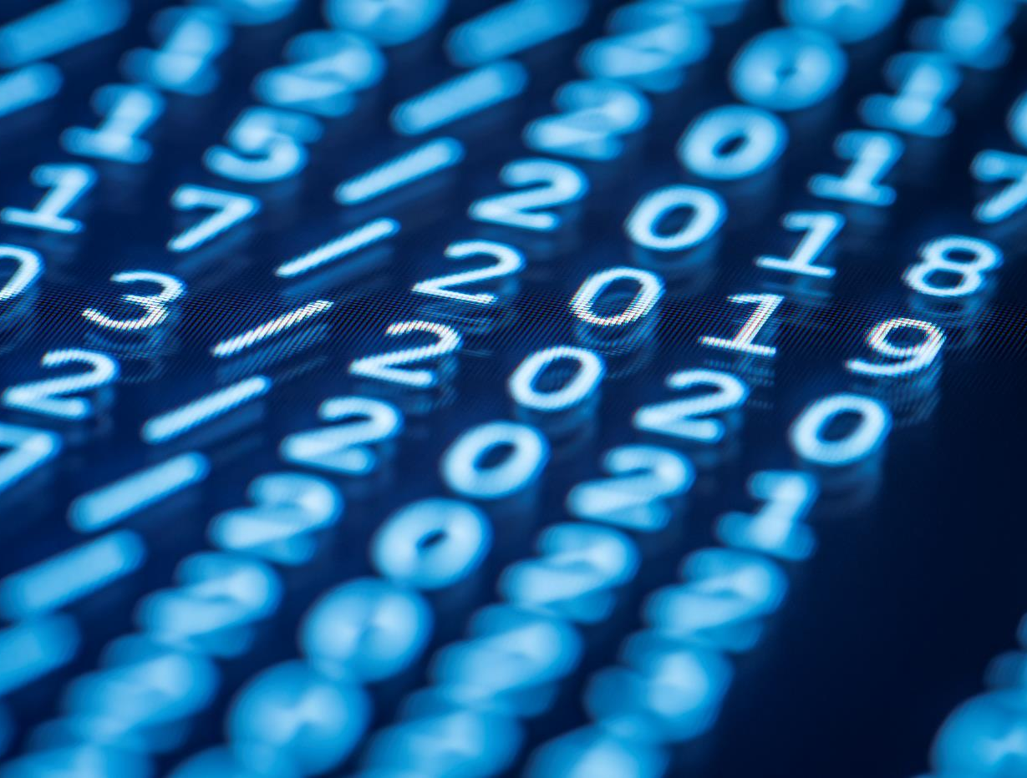
Question/réponse

Slide 9
conclusion

